Slide 1

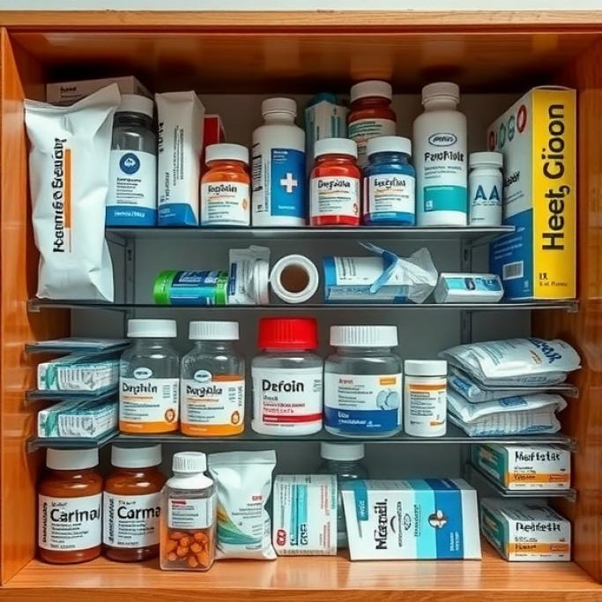
Как упаковать аптечку дома
В презентации мы рассмотрим, как правильно упаковать домашнюю аптечку, обсудим необходимые материалы и основные компоненты. Вы узнаете о порядке упаковки лекарств, хранении медицинских принадлежностей, маркировке и организации аптечки. Также мы обсудим подготовку к длительным поездкам, особенности детских аптечек и аптечек для экстренных случаев.

Slide 2

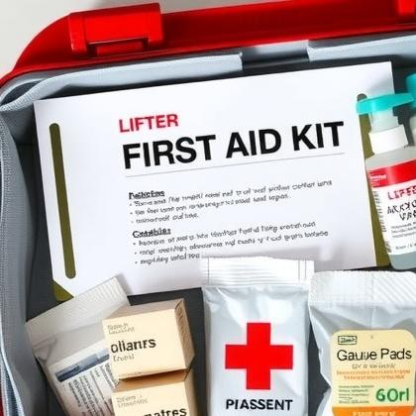
Необходимые материалы
Для упаковки аптечки дома вам понадобятся медицинский герметичный футляр или сумка, чтобы защитить лекарства от влаги и загрязнений.
Подготовьте набор основных перевязочных материалов, включая стерильные бинты, пластыри и марлевые салфетки, которые могут пригодиться в экстренных ситуациях.
Также необходимо иметь термометр, анальгетики, антисептические растворы и средства для обработки ран.

Slide 3

Основные компоненты аптечки
В состав аптечки должны входить перевязочные материалы, такие как стерильные бинты, марлевые салфетки и лейкопластырь, которые необходимы для обработки ран и остановки кровотечений.
Также следует включить антисептические средства, например, перекись водорода или йод, для дезинфекции повреждений кожи.
Не забудьте о наличии обезболивающих и жаропонижающих препаратов, которые могут понадобиться при первых признаках недомогания.

Slide 4

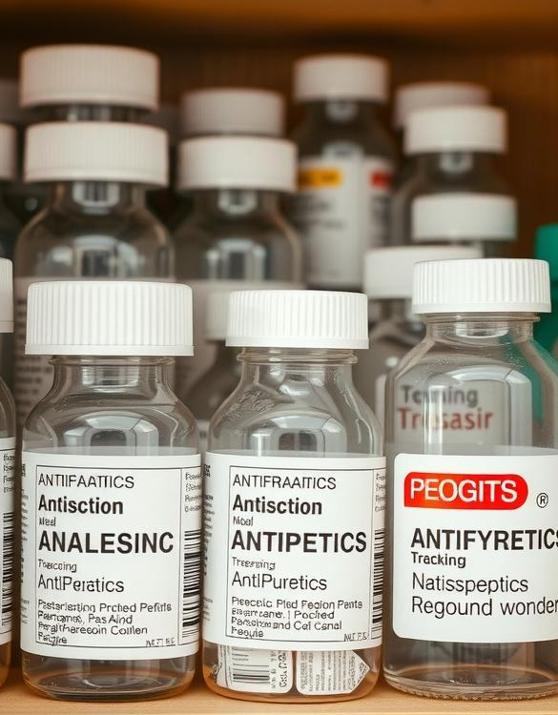
Порядок упаковки лекарств
При упаковке лекарств в домашнюю аптечку важно учитывать их совместимость и сроки годности.
Используйте отдельные контейнеры или пакеты для различных групп препаратов, например, для обезболивающих, жаропонижающих и антисептиков. Каждый препарат должен быть снабжён инструкцией и надёжно закрыт, чтобы избежать проливания или высыпания содержимого.

Slide 5
Хранение медицинских принадлежностей
Медицинские принадлежности следует хранить в сухом, прохладном и защищённом от прямых солнечных лучей месте, чтобы предотвратить их порчу и сохранить эффективность.
Используйте специальные контейнеры или аптечки с разделением на секции, что обеспечит удобный доступ и порядок.
Избегайте хранения медикаментов рядом с источниками влаги или тепла, чтобы не нарушить их целостность и срок годности.

Slide 6

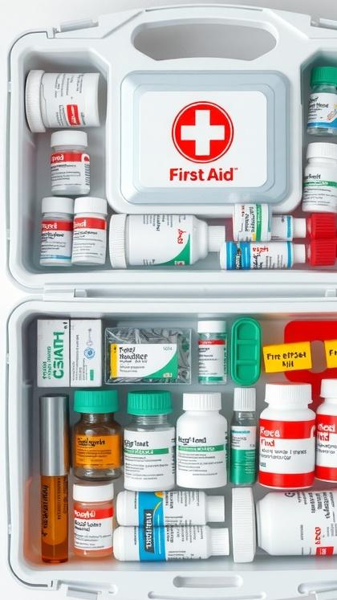
Маркировка и организация
Для удобства использования и быстрого доступа к необходимым медикаментам аптечку следует разделить на секции и чётко маркировать каждую из них, указав тип содержимого.
Используйте яркие этикетки и наклейки с названиями групп лекарств, чтобы легко идентифицировать препараты в случае необходимости.
Организуйте аптечку так, чтобы самые важные и часто используемые медикаменты были легкодоступны сверху или сбоку.

Slide 7

Подготовка к длительным поездкам
Подготовку к длительным поездкам начните с составления списка необходимых медикаментов, учитывая индивидуальные потребности каждого члена семьи и специфику маршрута. Соберите аптечку, включив в неё основные лекарства, такие как обезболивающие, жаропонижающие, антисептики и перевязочные материалы, а также дополнительные средства для лечения распространённых заболеваний.
Не забудьте проверить срок годности препаратов перед поездкой и упаковать всё в удобную и водонепроницаемую сумку или кейс для обеспечения сохранности и лёгкого доступа к медикаментам.

Slide 8
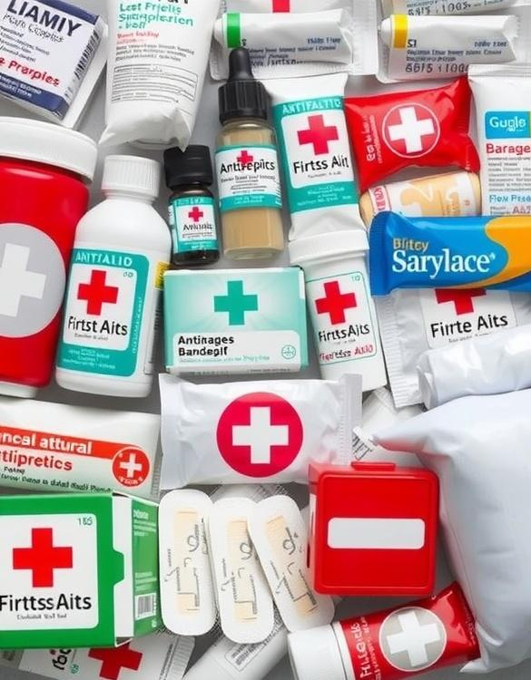
Детские аптечки
Детские аптечки должны содержать основные медицинские принадлежности, такие как антисептики, бинты, пластыри и жаропонижающие средства.
Важно подбирать препараты с учётом возраста ребёнка и рекомендаций педиатра, чтобы избежать аллергических реакций и передозировки. Рекомендуется хранить аптечку в легкодоступном месте, но вдали от прямых солнечных лучей и влаги, чтобы медикаменты не потеряли свои свойства.

Slide 9
Аптечка для экстренных случаев
В аптечку для экстренных случаев необходимо включить основные медицинские препараты, такие как обезболивающие, антигистаминные средства, антисептики и перевязочные материалы, а также термометр и медицинские инструменты, например, бинты, лейкопластырь и ножницы.
Упакуйте все медикаменты и материалы в водонепроницаемый и легкодоступный контейнер, чтобы обеспечить быстрый доступ в случае необходимости. Регулярно проверяйте срок годности препаратов и обновляйте содержимое аптечки, чтобы быть готовыми к любой ситуации.

Slide 10

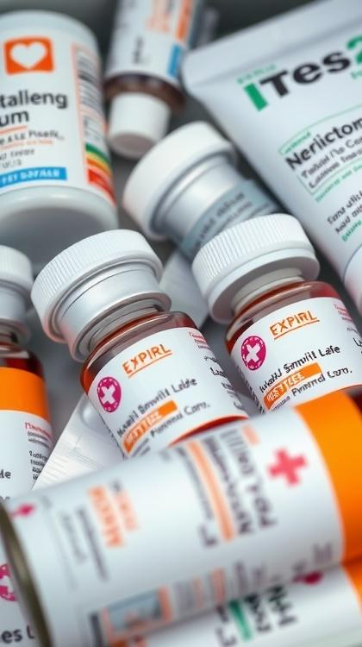
Сроки годности и ротация
Регулярно проверяйте сроки годности медикаментов в аптечке и своевременно заменяйте препараты, которые могут испортиться.
Используйте маркировку и цветовое кодирование для отслеживания сроков годности, что облегчит ротацию лекарств и поддержание аптечки в актуальном состоянии. Планируйте периодическую ревизию аптечки для обеспечения её готовности к использованию в любой ситуации.

Slide 11

Советы по организации пространства
Используйте контейнеры с плотно закрывающимися крышками для хранения медикаментов, чтобы избежать их рассыпания и попадания влаги.
Разделите аптечку на секции по типам лекарств (например, обезболивающие, антигистаминные, антисептики), это поможет быстро найти нужный препарат в экстренной ситуации. Маркируйте каждую секцию и название лекарства для удобства идентификации и контроля сроков годности.

Slide 12

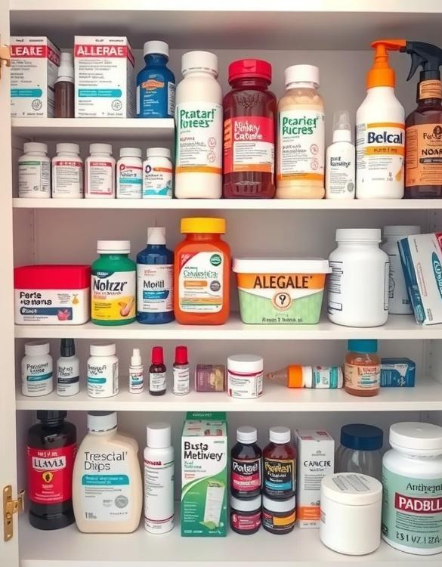
Примеры готовых аптечек
В домашней аптечке могут быть стандартные медицинские препараты, такие как обезболивающие, жаропонижающие, антисептики и перевязочные материалы.
Также можно включить специализированные средства для лечения конкретных заболеваний или состояний, например, средства от аллергии или для обработки ран. Важно подобрать оптимальный набор препаратов, учитывая потребности и особенности здоровья членов семьи.

Slide 13
Расходные материалы
Для упаковки аптечки дома вам понадобятся стерильные бинты разных размеров, пластыри с различными типами креплений, а также антисептические растворы и дезинфицирующие салфетки для обработки ран.
Не забудьте про медицинские перчатки и ножницы для удобного доступа к содержимому аптечки. Также желательно иметь под рукой анальгетики и жаропонижающие средства в индивидуальных упаковках.

Slide 14
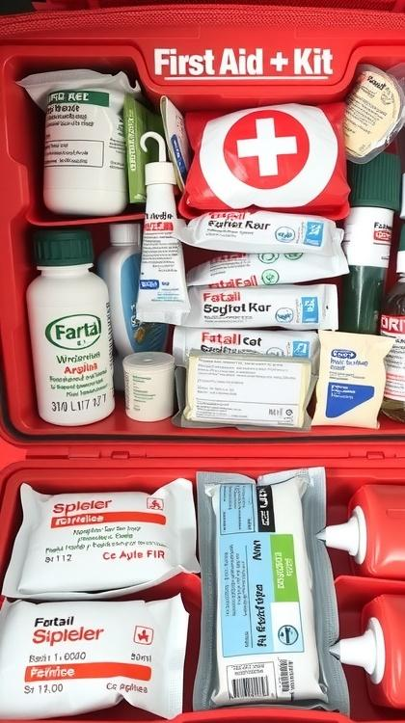
Проверка аптечки
Регулярная проверка аптечки позволяет убедиться, что все необходимые медикаменты и медицинские принадлежности находятся в исправном состоянии и не истёк их срок годности.
Важно проверить наличие и целостность упаковок, а также соответствие условий хранения требованиям, указанным на этикетках. При обнаружении непригодных к использованию средств их следует своевременно заменять на новые.

Slide 15
Рекомендации по упаковке
Выбирайте герметичные контейнеры или специальные аптечные коробки для хранения медикаментов, чтобы защитить их от влаги и пыли. Используйте индивидуальные упаковки для каждого лекарства, это поможет избежать путаницы и обеспечит быстрый доступ к нужным препаратам.
Не забывайте про маркировку: указывайте на упаковке название лекарства, дозировку и дату открытия для контроля сроков годности.

Slide 16

Спасибо за внимание!
Спасибо за внимание. В этой презентации мы рассмотрели основные аспекты создания и организации домашней аптечки, включая необходимые материалы, компоненты, порядок упаковки лекарств, а также правила хранения, маркировки и ротации медицинских принадлежностей. Надеемся, что представленная информация будет полезна для создания хорошо организованной аптечки и обеспечения готовности к различным ситуациям.

